Slide 1
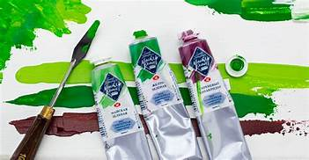
TEMПЕРА

Slide 2
ДА СЕ ПОДСЈЕТИМО:
Сликање акварел техником је једна од најстаријих врста сликања.
Акварел је сликарска техника воденом бојом и она је свјежа и јасна.
У акварелу се као подлога најчешће користи дебљи папир како би се што мање борао приликом наношења воде.

Slide 3
ТЕМПЕРА
Ријеч темпера потиче од италијанске ријечи „temperare“ што значи мијешати. У давној прошлости темпера се правила мјешањем пигмент боја у праху са жуманцетом јајета, сирћетом и водом (оваквим темперама се и данас сликају иконе).
Данас се темпере купују као боја у туби и разрјеђује се водом.
Темпера се може наносити на различите подлоге: папир, препарирано платно, картон, стакло, дрво и малтер.
У темпери се четкицама више пута наносе боје преко исте површине (наслојавање).
Њоме се не смије сликати у дебелим намазима јер се тада љушти и пуца.

Slide 4
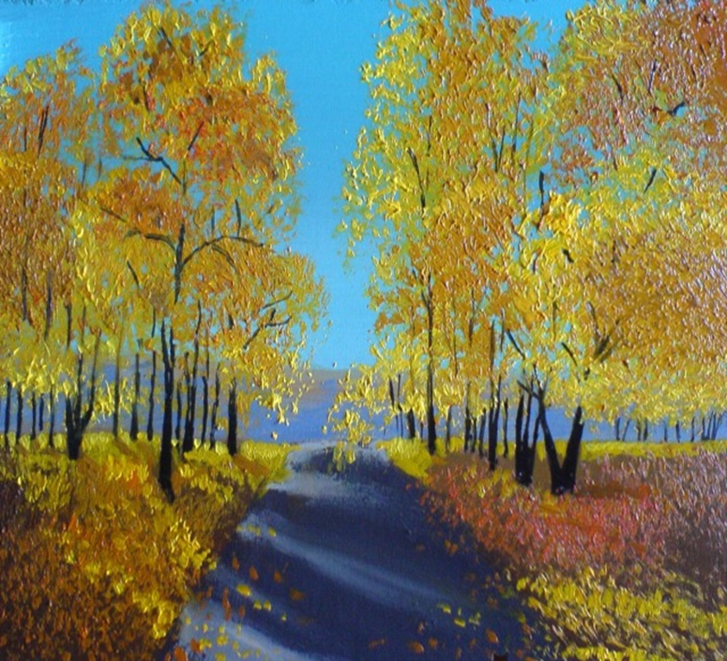
ТЕМА:Јесен ТЕХНИКА:Темпера

Slide 5
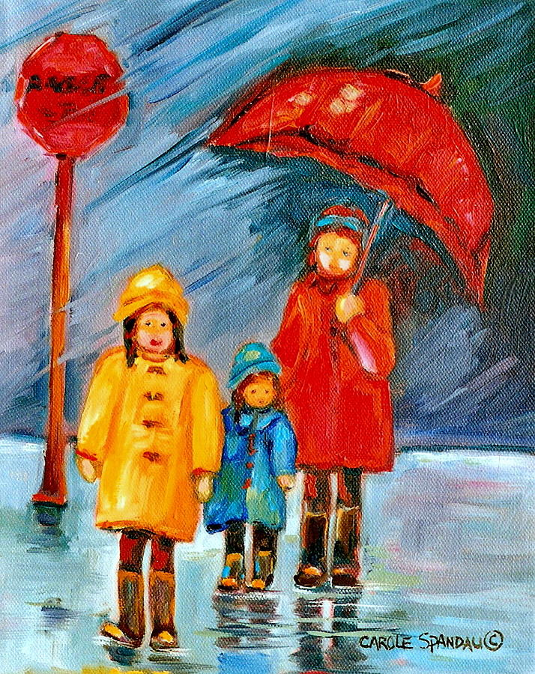
Задатак за самосталан рад
Потребан материјал: темпере,
четкице разних дебљина, папир
Мотив: Кишни дан.

